Slide 1



进阶运营技巧
（获取流量）

Slide 2



总概
高流量
高转化
高销量
持续上新
店铺装修
置顶推广
上品
搜索
店铺活动
关注粉丝
聊聊
后台活动报名
付费：关键词广告

Slide 3
总概
用户
浏览
点击
成交
转化

Slide 4

01
平台展现逻辑

Slide 5
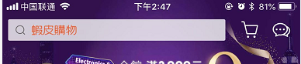
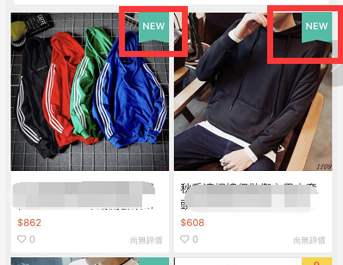
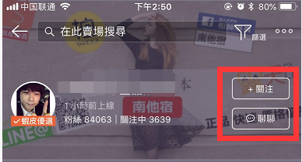
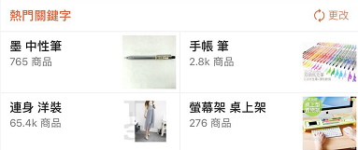
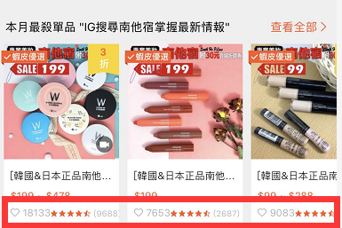
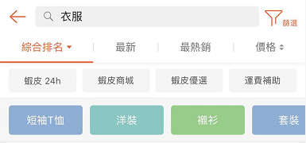
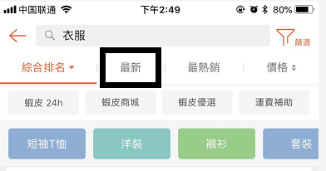
平台展现逻辑—配合平台实现引流
店铺网址：https://shopee.tw/
重搜索
重上新
重粉丝互动

Slide 6
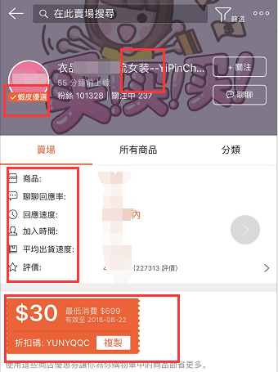
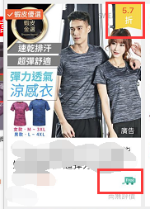
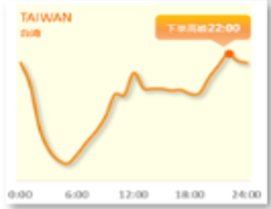
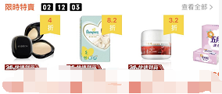
平台展现逻辑—时间
重店铺
重促销
台湾是晚间活跃型，流量高峰期在22：00-24:00

Slide 7
02
免费流量获取方法

Slide 8
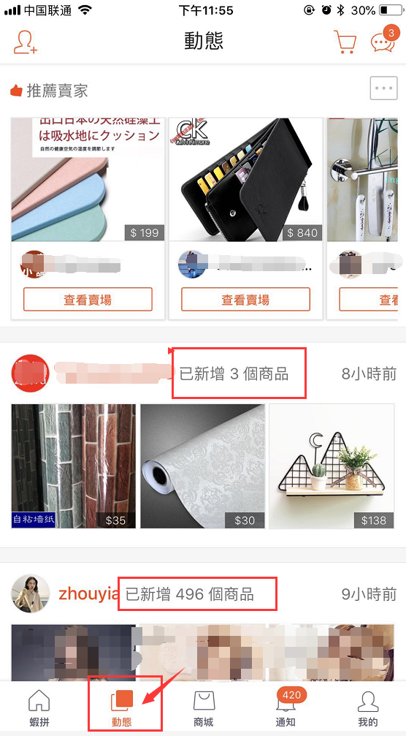
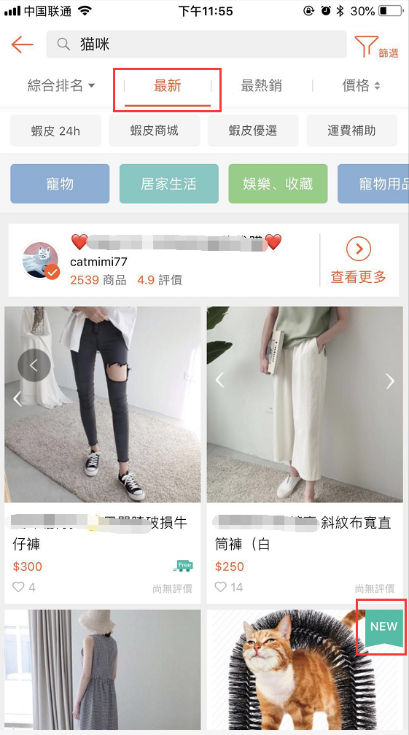
1. 持续小量上新
每天稳定分时段少量上新，每天10-20款产品；
不要为了上新而上新，上新的前提是做好产品调研，选对产品
上新的质量>数量，上新的同时就要做好产品页面的优化

Slide 9
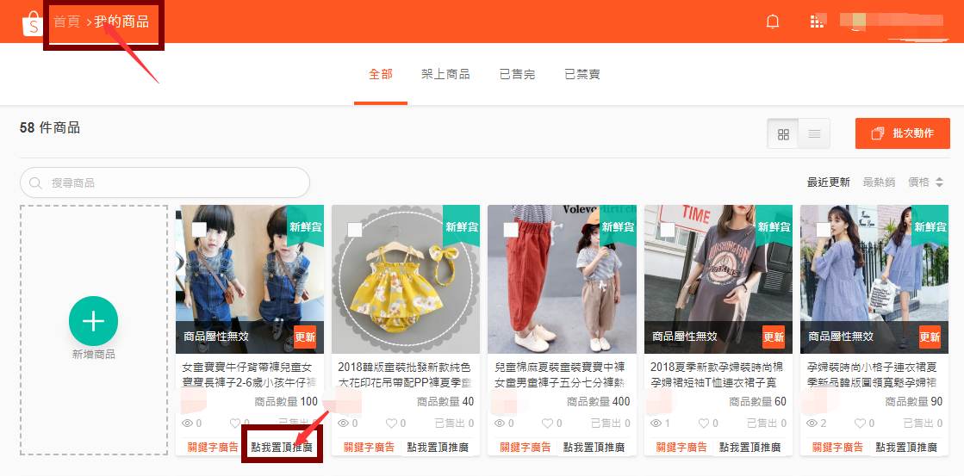
2. 使用置顶功能置顶曝光
在“我的商品”页面，可以点我置顶推广，4小时选择曝光5款产品，会将改产品置顶在对应分类页面靠前的位置；
建议对新产品频繁进行置顶；

Slide 10
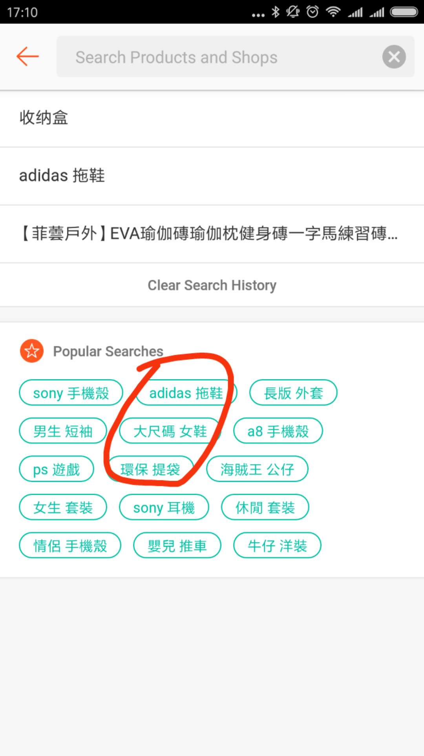
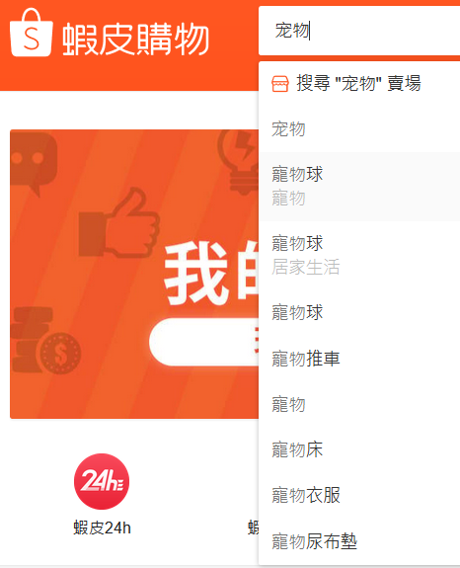
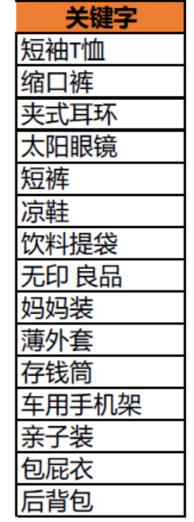
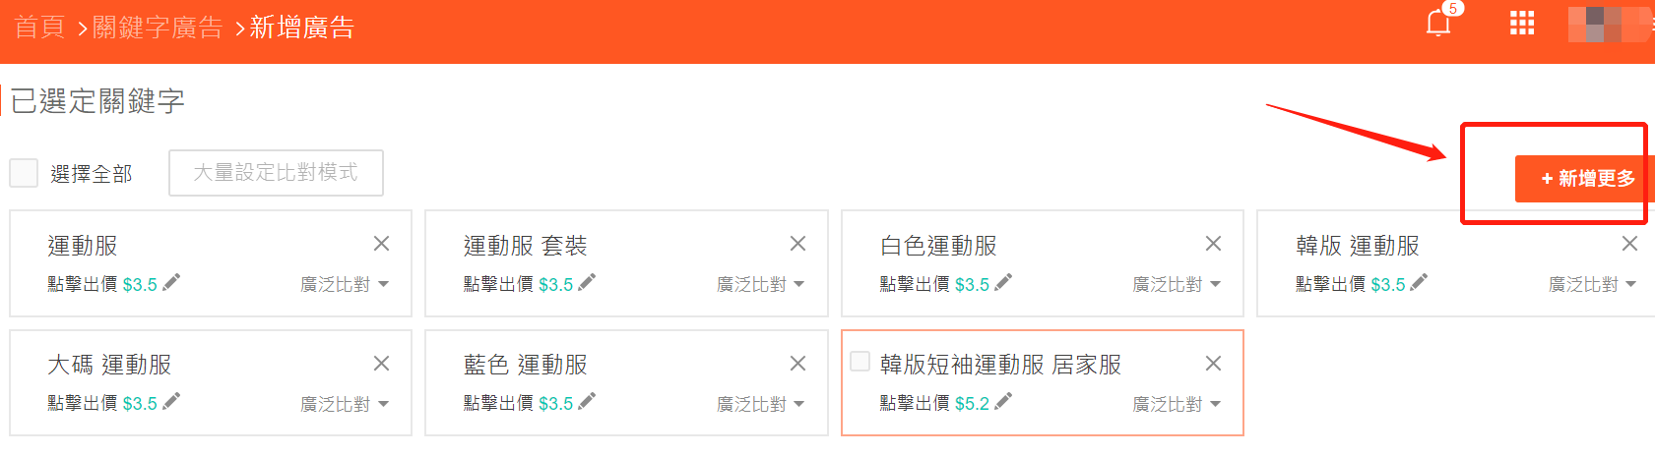
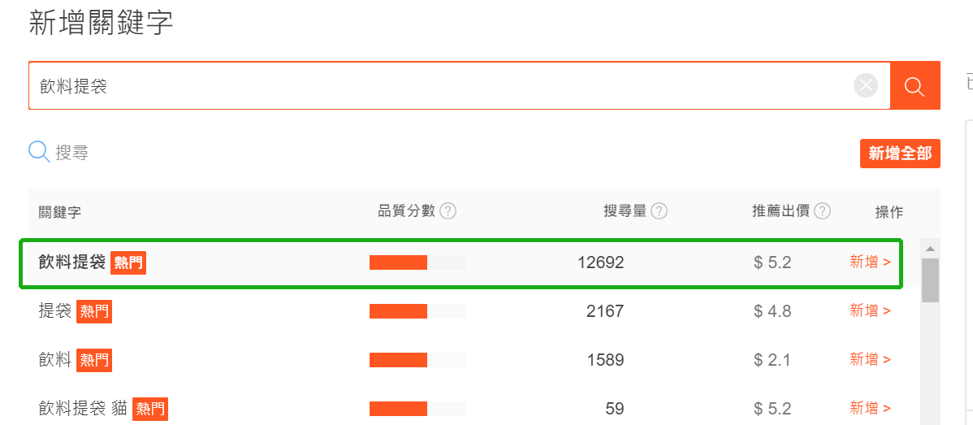
3. 提高搜索流量
1.60个字符尽量填满；
2.对比竞争对手的标题；
3.品牌词+类目词+属性词+卖点功能+长尾词
一、优化产品标题，先找热词，再组合
搜索框热搜词
市场周报热词推荐
关键字广告的关键字数据

Slide 11
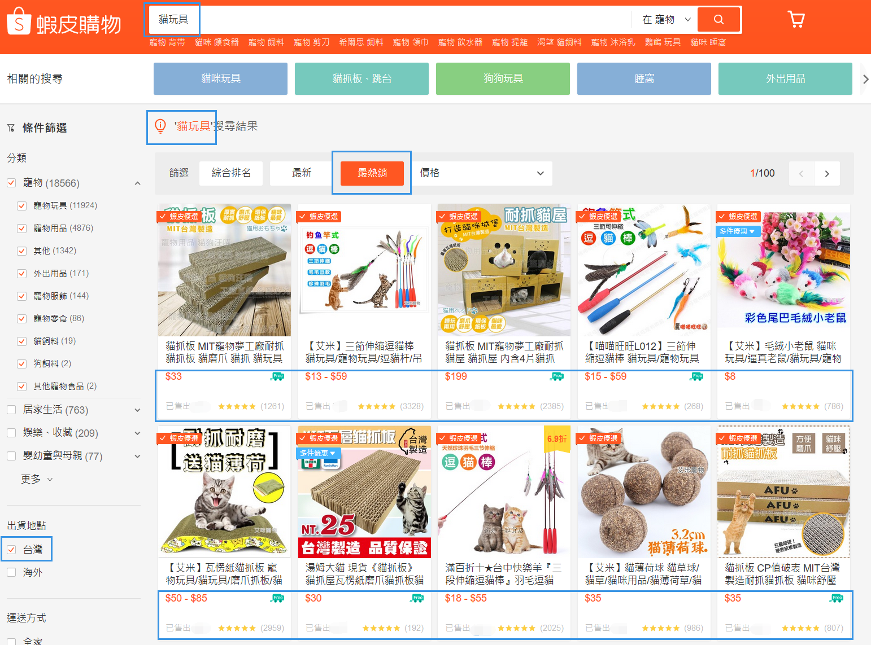
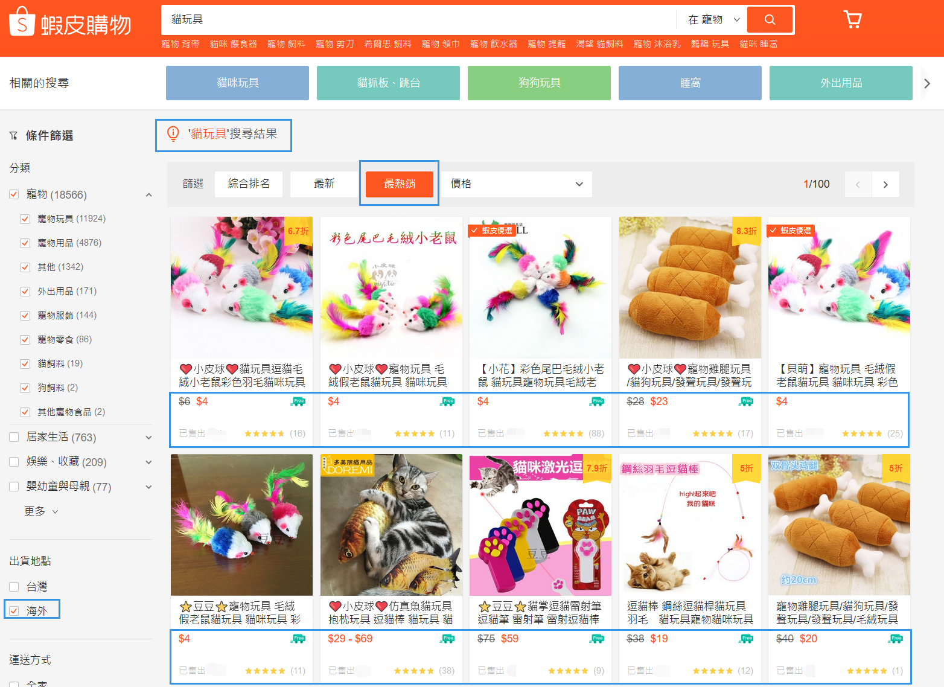
3. 提高搜索流量
二、选市场热卖品
1.选品符合虾皮台湾市场、社交App热卖；
2.根据目标客户群选品，60%-70%的用户均为年轻女性关注性价比高的潮流产品；
3. 根据客户经理建议选品，每周客户经理会为卖家提供各站点市场动态；
4.在选品上重点关注以下品类：流行鞋服/美妆保健/母婴用品/手表配饰/家居装饰；
第1步：搜索关键词，选择最热销排序，选择台湾出货，查看台湾本地卖家产品的款式和销售情况
第2步：出货地点为海外，查看跨境卖家产品的款式和销售情况，分析竞争机会

Slide 12
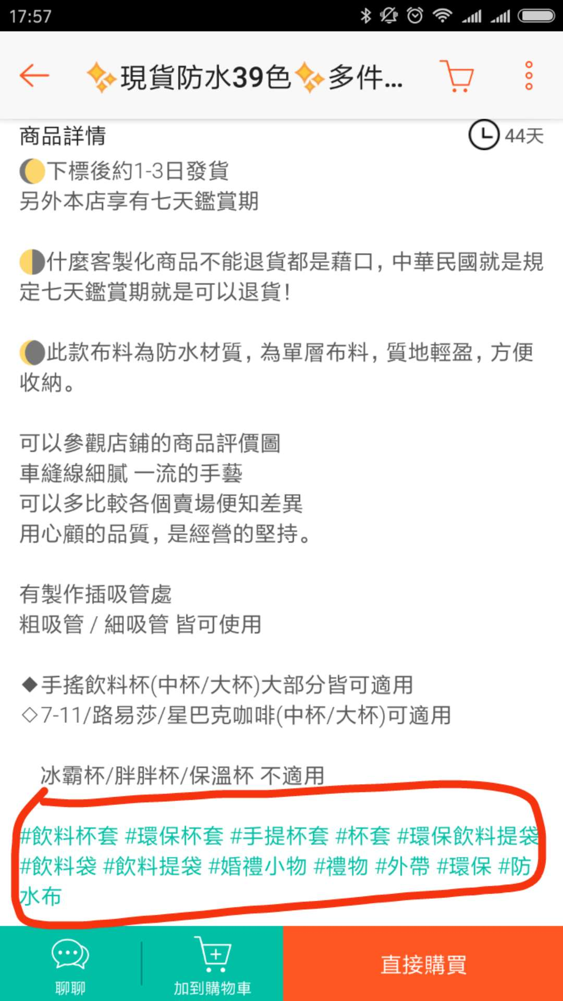
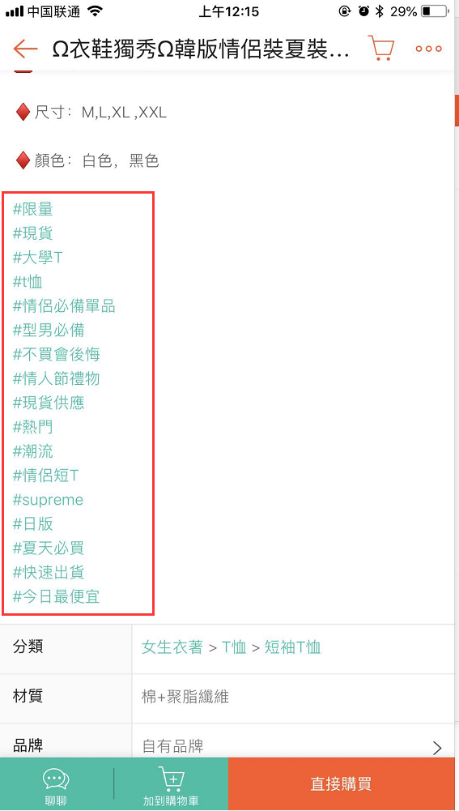
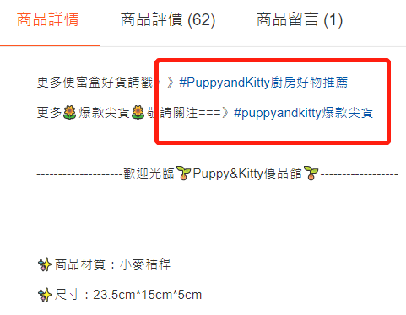


提高搜索流量
三、宝贝详情页添加标签
标签的方法：键入井号键+关键词即可形成标签，例如：#衣服 #大衣；
标签的格式：产品页面的底部，而不是顶部； 采用横排格式，而不是竖排格式
标签的选取：使用热卖搜索词眼，不知道可研究热卖产品，但是不要滥用
适当采用“品牌+系列”的标签，可以有效引导买家浏览其他系列产品

Slide 13
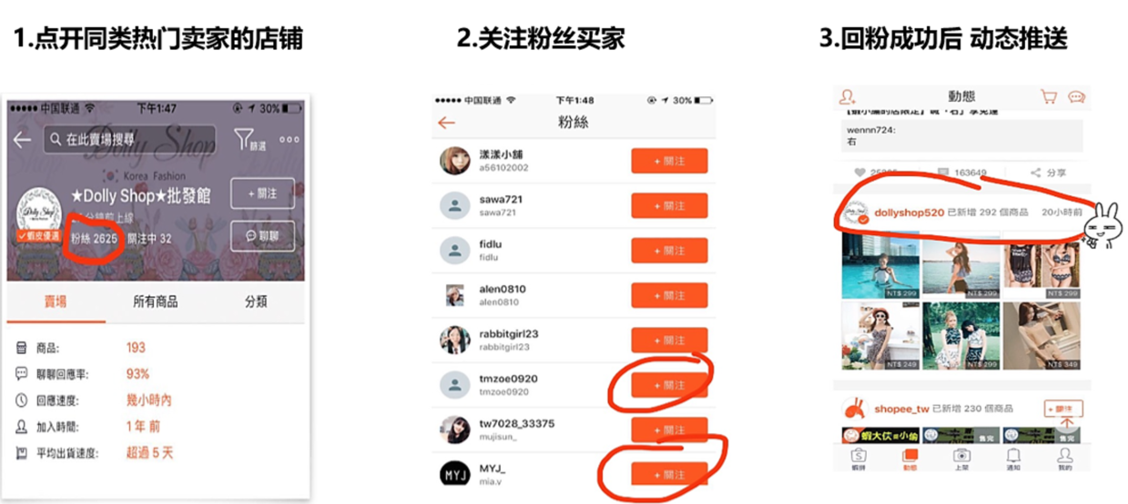
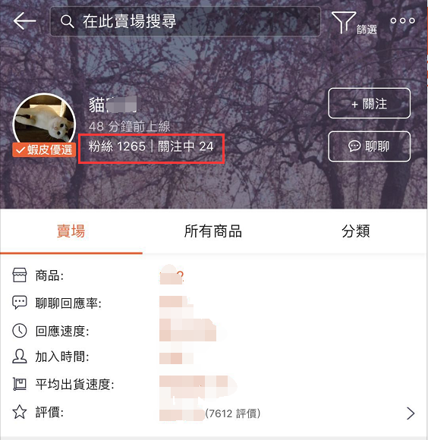
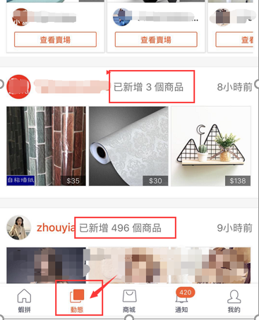
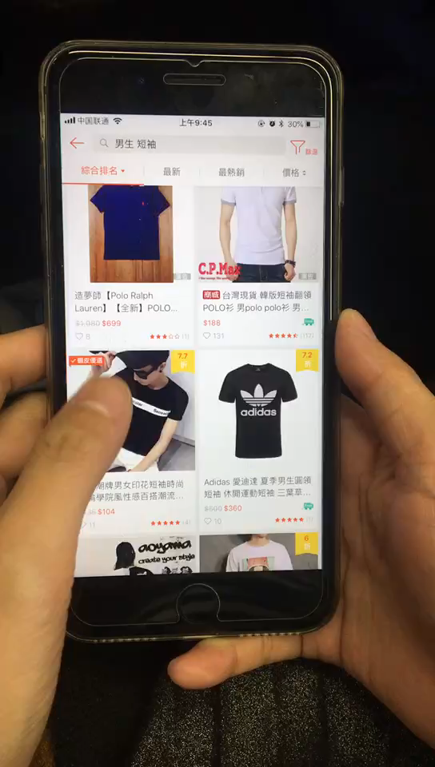
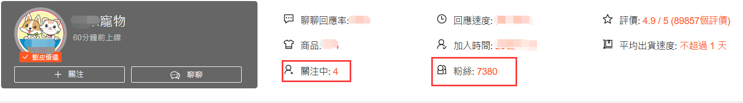
4. 增粉
找到同类热门卖家，关注他的买家后，获得买家的回粉；
聊聊回复吸粉：通过与购买店铺买家聊天吸引其成为自己的粉丝；
设置新卖家专属折扣优惠；
注意！粉丝关注上限一天350个，总关注上限5000个，可以一周左右取关那些没有关注你的买家，再重新关注新的买家。
站外引站内吸粉：FB,INS
这是个方法视频

Slide 14
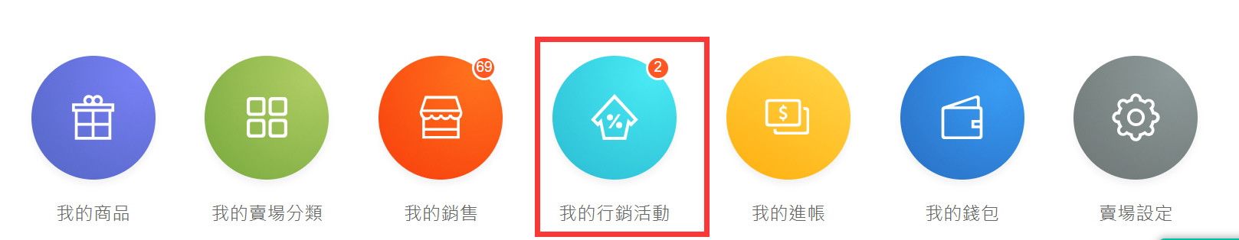
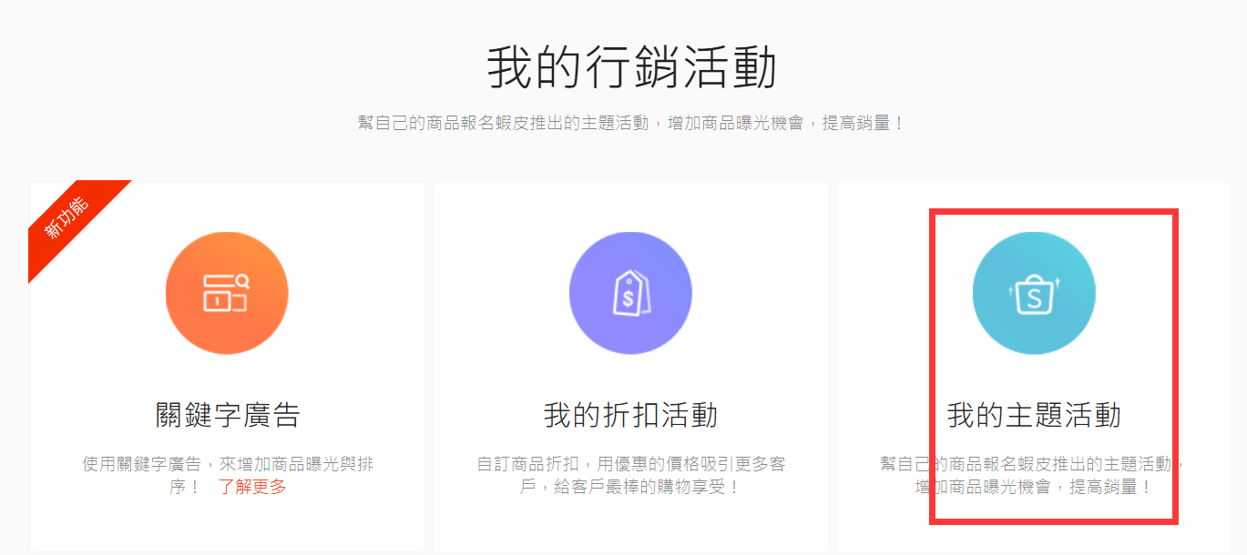
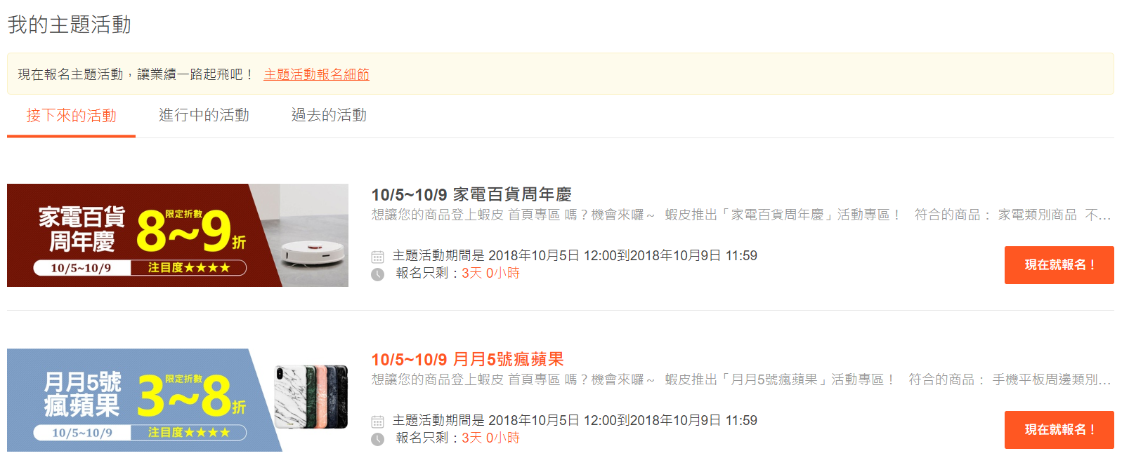
5. 活动报名
每天可以去看后台的主题活动报名，与自己店铺、产品条件相符的活动都去报名；
Notes:
配合关键字

